Slide 1

Курс – «Технологии разработки и защиты баз данных», I семестр
Высший колледж информатики НГУ
Кафедра информатики
Лекция №6
Основные этапы проектирования баз данных концептуальная (инфологическая) модель данных, логическая (даталогическая) модель данных, физическая модель данных. Концептуальное проектирование и ER-модель.
Преподаватель – к.т.н., Жирнов Анатолий Алексеевич
Новосибирск 2022

Slide 2
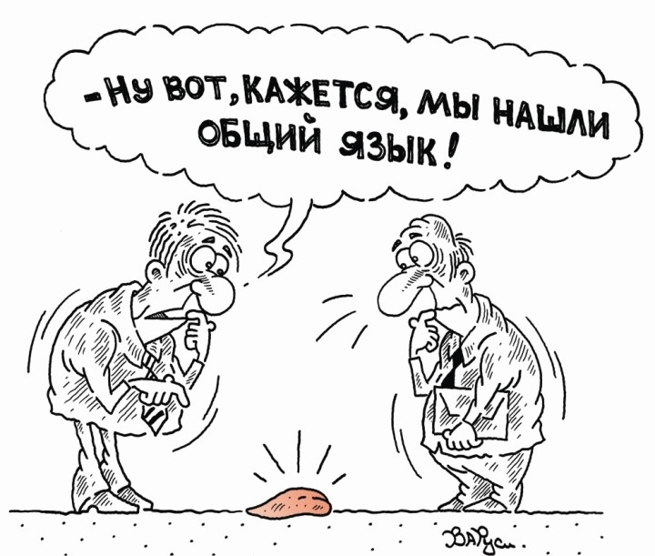
Проблема проектирования.
Не секрет, что процесс разработки программного обеспечения сопряжен со многими сложностями, это и поиск эффективных алгоритмов, подбор подходящих структур данных, отладка и тестирование непокорного кода, дизайн удобного интерфейса приложения. Но каждая из перечисленных трудностей – ничто в сравнении с проблемой поиска общего языка между заказчиком и разработчиком программного продукта. Это подтвердит любой программист, написавший хотя бы одну программу по просьбе третьих лиц.
2

Slide 3
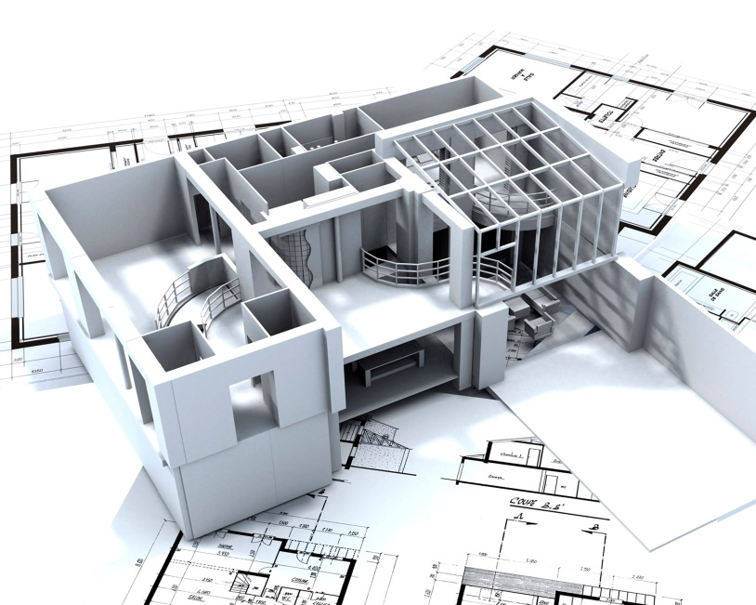
Проблема проектирования.
Проблема многогранна, но в ее базисе лежит всего-навсего одно противоречие – программист и заказчик разговаривают на разных языках. Бухгалтер, экономист, аптечный работник, строитель и любой другой узкий специалист прекрасно понимает, чего он хочет от будущей БД, но объяснить это программисту не в состоянии. Их, как пропасть, разделяет языковой барьер. Радиоинженер, мечтающий заполучить программу, макетирующую сверхновый процессор, сталкивается с разработчиком программного обеспечения, в совершенстве владеющим десятком языков программирования, но не имеющим ни малейшего представления не только о законах Кирхгофа, но даже не способным по внешнему виду отличить транзистор от диода.
Именно поэтому процесс моделирования будущей базы данных начинается с этапа концептуального проектирования, во время которого заказчику и разработчику БД проще всего найти общий язык.
3

Slide 4
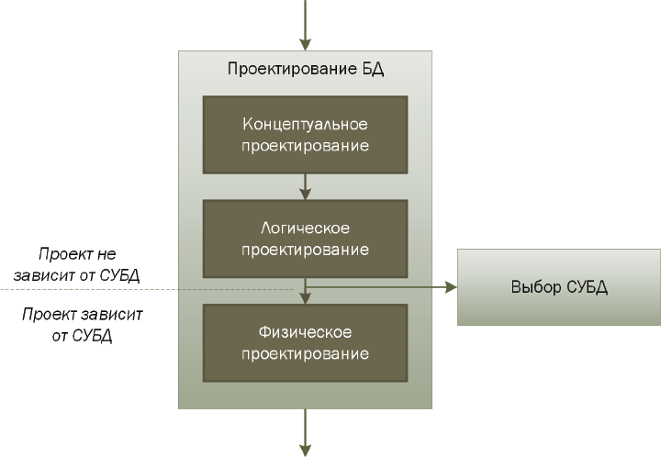
Основные этапы проектирования баз данных.
Фазы проектирования БД
4

Slide 5
Концептуальная модель БД.
Концептуальное проектирование базы данных представляет собой процесс создания модели, используемой на предприятии информации без учета каких-либо физических аспектов ее реализации.
На этапе концептуального проектирования разработчик будущей БД должен обладать полной картиной об автоматизируемом предприятии, однако он пока не ограничен в вопросах выбора архитектурных решений, целевой СУБД, языков программирования и т. п. Одним словом, создатель БД пока может не задумываться о физическом проектировании.
Какое «железо»?
Какая СУБД?
Какой язык программирования?
5

Slide 6


Концептуальная модель БД. Инфологическое проектирование
Инфологический подход не содержит формальных способов моделирования реальности, но он закладывает основы методологии проектирования БД.
Первой задачей инфологического проектирования является определение предметной области (ПрО) системы, позволяющее изучить информационные потребности будущих пользователей. Другая задача этого этапа – анализ ПрО, который призван сформировать взгляд на неё с позиций сообщества будущих пользователей БД, т.е. инфологической модели ПрО.
Анализ ПрО выполняется проектировщиком БД с помощью специалистов в данной ПрО. В основе анализа лежат документы, используемые в работе предприятия (организации), и технология работы с данными.
6

Slide 7
Концептуальная модель БД. Инфологическое проектирование
Инфологическая модель ПрО включает описание структуры и динамики ПрО, характера информационных потребностей пользователей системы. Описание выполняется в терминах, понятных пользователю и независимых от реализации системы. Обратите внимание: инфологическая модель ПрО не должна зависеть от модели данных, которая будет использована при создании БД.
Обычно описание ПрО выражается в терминах не отдельных сущностей и связей между ними, а их типов, связанных с ними ограничений целостности и тех процессов, которые приводят к переходу ПрО из одного состояния в другое. Такое описание может быть представлено любым способом, допускающим однозначную интерпретацию.
Предметная область — часть реального мира, рассматриваемая в пределах данного контекста.
7

Slide 8

Концептуальная модель БД. Инфологическое проектирование
В простых случаях описание ПрО представляется на естественном языке. В более сложных случаях используется также математический аппарат: таблицы, диаграммы, графы и т.п. Если анализ ПрО выполняется несколькими специалистами, то они должны принять соглашения, которые касаются:
– используемых методов анализа предметной области;
– правил именования и обозначения сущностей ПрО, атрибутов и связей;
– содержания и формата создаваемых ими документов.
Этап инфологического проектирования начинается с моделирования ПрО. Проектировщик разбивает ПрО на ряд локальных областей (локальных представлений), каждая из которых (в идеале) включает в себя информацию, достаточную для обеспечения информационных потребностей одной группы будущих пользователей или решения отдельной задачи. Каждое локальное представление моделируется отдельно, а затем выполняется их объединение.
8

Slide 9
Концептуальная модель БД. Инфологическое проектирование
Выбор локального представления зависит от масштабов ПрО. Обычно ПрО разбивается на локальные области так, чтобы каждая из них соответствовала отдельному внешнему приложению и содержала 6-7 сущностей (т.е. объектов, о которых в системе будет накапливаться информация). Таким образом, если ПрО небольшая, то разбиение на локальные представления не требуется и моделирование выполняется для ПрО в целом.
Существуют разные подходы к инфологическому проектированию. Рас-смотрим основные из них.
Сущность — представление и смысл данной вещи, то, что она есть сама по себе, в отличие от всех других вещей и в отличие от изменчивых состояний вещи
9

Slide 10
Концептуальная модель БД. Инфологическое проектирование
Функциональный подход к проектированию БД.
Этот метод реализует принцип «от задач» и применяется в том случае, когда известны функции некоторой группы лиц и/или комплекса задач, для обслуживания информационных потребностей которых создаётся рассматриваемая БД.
Предметный подход к проектированию БД.
Предметный подход применяется в тех случаях, когда у разработчиков есть чёткое представление о самой ПрО и о том, какую именно информацию они хотели бы хранить в БД, а структура запросов не определена или определена не полностью. Тогда основное внимание уделяется исследованию ПрО и наиболее адекватному её отображению в БД с учётом самого широкого спектра информационных запросов к ней.
Проектирование с использованием метода «сущность–связь».
Метод «сущность–связь» (Entity–Relation, ER–method) был разработан в 1976 г. П.Ченом (Chen P.P.). Он является комбинацией двух предыдущих и обладает достоинствами обоих.
ER-метод является наиболее распространённым методом проектирования БД, поэтому мы рассмотрим его подробно.
10

Slide 11

ER-модель.
Проблема упрощения процесса проектирования базы данных, так чтобы, с одной стороны, модель была понятна и неспециалисту, а с другой – вполне устраивала и подготовленного программиста, не нова. Работа над этой проблемой вызвала к жизни целое семейство семантических моделей данных. На сегодняшний момент времени существует несколько эффективных решений, мы познакомимся с ключевым из них – высокоуровневой концептуальной моделью, разработанной Питером Ченом (Peter Pin-Shan Chen). Указанная модель известна под названием «сущность-связь» (Entity-Relationship), или просто ER-модель. Впервые она была анонсирована в марте 1976-го, тогда П. Чен опубликовал работу «The Entity-Relationship Model. Toward a Unified View of Data» в научном журнале «Transactions on Database Systems (TODS)».
11

Slide 12
ER-модель.
Модель «сущность-связь» относится к разряду концептуальных. Другими словами, она представляет общий взгляд на данные и позволяет нам на понятийном уровне разобраться с тем, что будет представлено в будущей базе данных. Ответ на вопрос, как данные должны быть реализованы на практике, надо искать у логической и физической моделей.
Достоинство предложенного П. Ченом решения – в том, что ER-модель представляется в виде наглядных графических диаграмм. Для того чтобы научиться читать и составлять эти диаграммы, не требуется глубокой специальной подготовки. Терминология ER-модели опирается на хорошо знакомые нам понятия «тип сущности», «атрибут» и «связь».
12

Slide 13
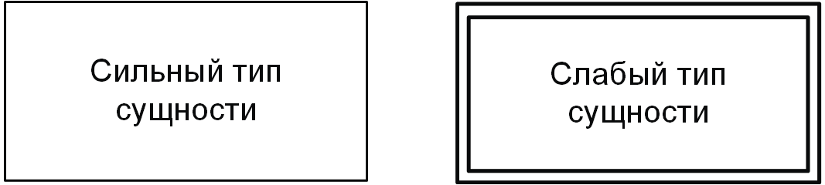
Типы сущностей и атрибуты.
Построение ER-модели начинается с выявления всех типов сущностей,
подлежащих хранению в будущей базе данных. Различают две разновидности типов сущностей: слабую и сильную. Слабый тип находится в зависимом состоянии от сильной сущности, напротив, сильный тип вполне самостоятелен и ни от кого (или чего) не зависит. На диаграммах сильный тип изображается в виде прямоугольника с названием типа сущности внутри него, для обозначения слабого типа сущности контур прямоугольника рисуется двойной линией.
Обозначение слабого и сильного типов сущности
13

Slide 14
Типы сущностей и атрибуты.
Каждый тип сущности обладает некоторым набором атрибутов, в которых хранятся значения, описывающие конкретную сущность. Различают простые, составные, однозначные, многозначные и производные атрибуты. Главное отличие между простым и составным атрибутами в том, что простой состоит из одного компонента, а составной из нескольких. Примером составного атрибута может стать почтовый адрес, он включает группу простых атрибутов (индекс, страна, город, улица, дом). Однозначный атрибут содержит одно-единственное значение для сущности, например фамилию для типа сущности «Сотрудник». Многозначный атрибут допускает одновременное хранение нескольких значений, например у сотрудника может быть несколько телефонных номеров. Производный атрибут содержит значение, полученное на основе данных, хранящихся в других атрибутах. Например, возраст сотрудника можно легко вычислить, зная день его рождения и сегодняшнее число.
улица
индекс
почтовый адрес
страна
город
дом
14

Slide 15
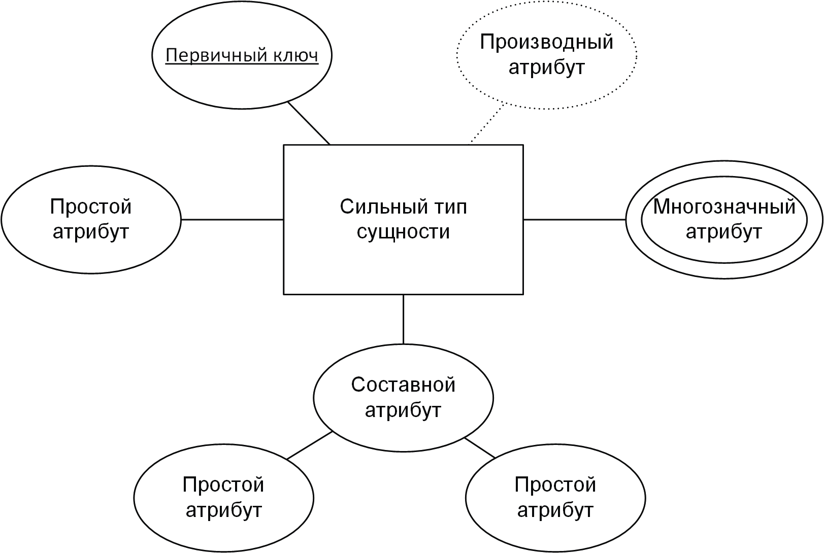
Типы сущностей и атрибуты.
Для изображения на схеме атрибута применяется эллипс, к своему типу сущности он присоединяется линией. Название атрибута записывается внутри эллипса. Если атрибут содержит идентификатор сущности (позднее он превратится в первичный ключ отношения), то название атрибута подчеркивается. Производный атрибут обводится пунктирной линией, многозначный – двойной.
Представление атрибутов на диаграммах ER-модели
15

Slide 16
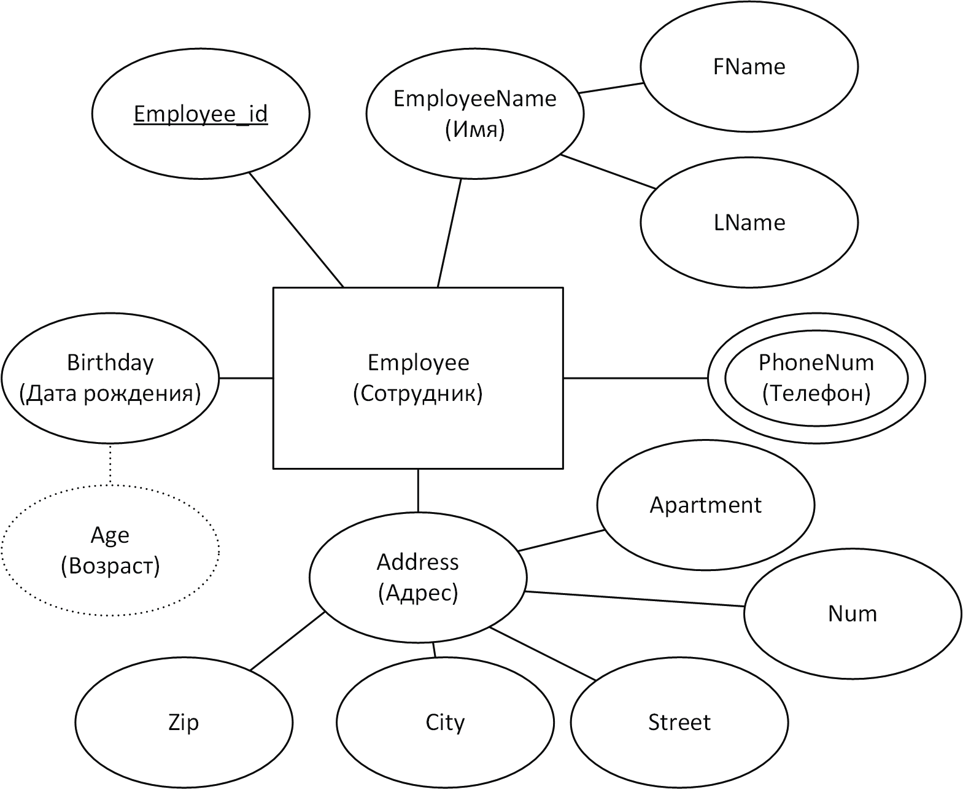
Типы сущностей и атрибуты. Пример.
Это диаграмма «Employee», описывающая тип сущности «сотрудник предприятия». Как видите, на диаграмме мы сумели представить все имеющиеся в нашем распоряжении разновидности атрибутов. Атрибут «Employee_id» выполняет функции первичного ключа сущности. Имя «FName» и фамилия «LName» являются ингредиентами составного атрибута «EmployeeName».
Представление типа сущности на диаграммах ER-модели
16

Slide 17
Типы сущностей и атрибуты. Пример.
Кроме этого, у нас имеется еще один составной атрибут «Address», он хранит почтовый адрес служащего. Обведенный двойной линией многозначный атрибут «PhoneNum» говорит нам о том, что у реального человека может быть несколько контактных телефонных номеров. Производный атрибут «Age» отражает возраст сотрудника, на схеме этот атрибут соединен с датой рождения «Birthday».
Представление типа сущности на диаграммах ER-модели
17

Slide 18
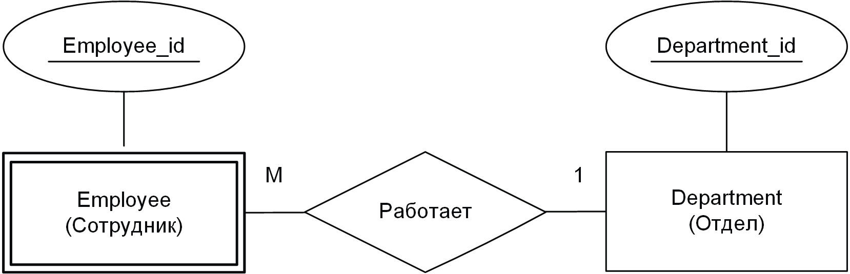
Связи в ER-модели
Сформировав полный перечень всех подлежащих учету типов сущностей и их атрибутов, создатель ER-модели переходит к очередному ответственному этапу. Теперь ему предстоит выявить все ассоциации между типами сущностей и на этой основе построить связи между ними. В предыдущей главе уже упоминалось, что явным признаком связи выступает глагол, который можно применить, характеризуя взаимоотношения между типами сущностей. Например, сотрудник работает в отделе, или самолет выполняет рейс.
Для того чтобы разработчик мог на схеме отразить смысловую нагрузку связи между сущностями, ее имя, а точнее глагол, показывающий характер взаимодействия между сущностями, записывается внутри ромба. С целью упрощения диаграммы допускается опускать атрибуты типов сущностей, ограничиваясь только первичными ключами
Представление связи 1:M на диаграммах ER-модели
18

Slide 19
Связи в ER-модели
В ER-моделировании различают три типа связи между типами сущностей: «один к одному» (1:1), «один ко многим» (1:M) и «многие ко многим» (M:N). При появлении на диаграмме связи типа 1:1 следует задуматься, не является ли предполагаемый тип сущности всего лишь атрибутом.
Представление связи 1:M на диаграммах ER-модели
На рисунке представлена наиболее часто встречающаяся связь «один ко многим» – в одном отделе работает много сотрудников. На диаграмме отдел «Department» представлен как сильная сущность, сотрудник «Employee» – как слабая. Такое решение объясняется тем, что сотрудник находится в подчиненном отношении к отделу, в котором он трудится.
19

Slide 20
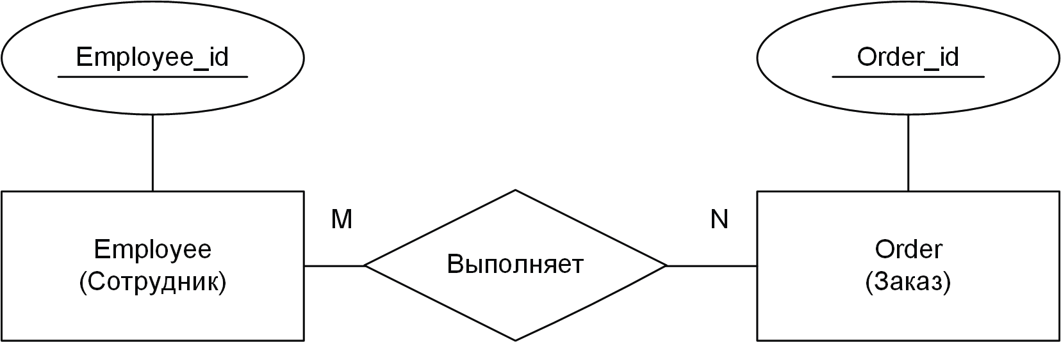
Связи в ER-модели
Проектируя ER-модель, нам следует особое внимание уделять связи «многие ко многим». Вполне реальна ситуация, когда несколько сотрудников одновременно выполняют несколько производственных поручений в заказе «Order». Например, один и тот же автомеханик в рабочий день может получить заявки на обслуживание нескольких автомобилей, при этом отдельно взятый автомобиль может попасть в руки нескольких специалистов (допустим, на ремонт двигателя и на замену электропроводки).
Представление связи M:N на диаграммах ER-модели
Хотя связь M:N легко изобразить на диаграмме, ее далеко не просто реализовать физически, ведь реляционные базы поддерживают только отношение «один ко многим».
20

Slide 21
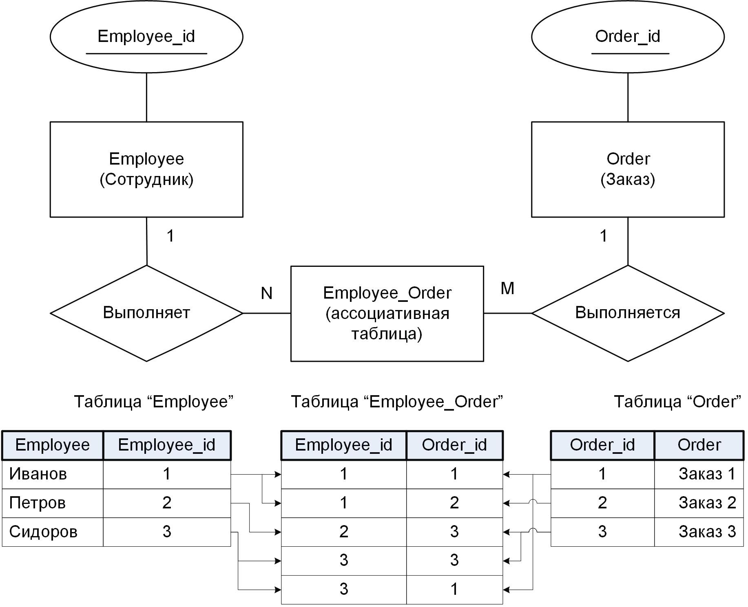
Связи в ER-модели
В тех случаях, когда между двумя типами сущностей возникает связь «многие ко многим», разработчик БД создает искусственный тип сущности, выполняющий функции коммутатора между основными сущностями
Преобразование отношения M:N к двум отношениям 1:M
21

Slide 22
Связи в ER-модели
Дополнительный тип сущности разрывает связь M:N пополам, что позволяет нам трансформировать неподъемное для реляционных баз данных отношение «многие ко многим» в пару обычных связей «один ко многим». Вне зависимости от всех хитросплетений нашей ER-модели искусственно созданная сущность-коммутатор в любом случае будет содержать два атрибута для внешних ключей. Они предназначены для поддержания ассоциации между объединяемыми отношением «многие ко многим» типами сущностей, один атрибут коммутатора станет держать связь с расположенным на диаграмме слева типом «Employee», а другой – с правым типом сущности «Order».
1:M
сущность-коммутатор
M:N
1:M
22

Slide 23
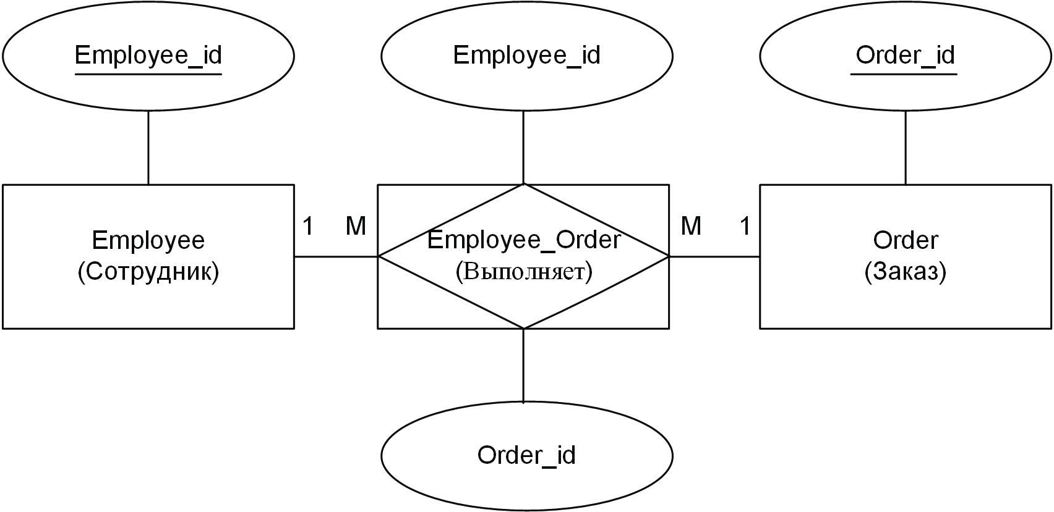
Связи в ER-модели
Суть компромисса в том, что на диаграммах искусственный тип сущности изображается в виде ромба, вписанного в прямоугольник. Такое графическое решение, с одной стороны, указывает на то, что это будущая таблица, а с другой – напоминает, что своим появлением на свет таблица обязана необходимости организовать коммутацию между другими таблицами.
Коммутирующий тип сущности на ER-диаграмме
23

Slide 24

Связи в ER-модели. Сильные и слабые связи.
Рассмотрим еще одну особенность взаимодействия между типами сущностей в базе данных – наличие сильных и слабых связей. Сильная связь обычно возникает между сильным и слабым типами сущностей в тех условиях, когда существование слабого типа невозможно без поддержки сильного.
Например, слабая сущность «самолет» принадлежит сильной сущности «авиакомпания», или слабая сущность сотрудник не может трудиться на предприятии, не входя в штат какого-либо из отделов. Напротив, в той ситуации, когда присутствие связи между двумя типами сущности не обязательно, мы говорим о слабой связи.
24

Slide 25
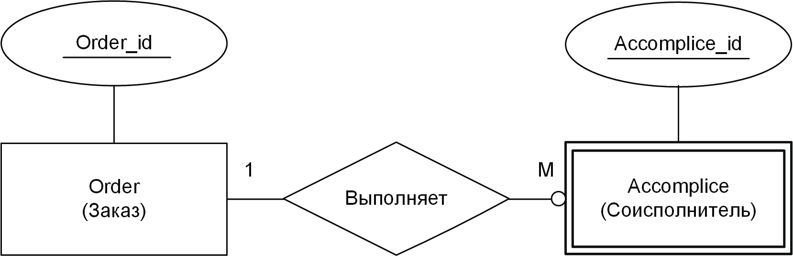
Связи в ER-модели. Сильные и слабые связи.
Слабые связи надо искать между типами сущностей, не находящимися в
прямой зависимости друг от друга и, как следствие, способными жить автономно. Например, работа над некоторыми заказами может осуществляться не только в стенах нашего предприятия, но и совместно с каким-то соисполнителем (смежной фирмой). Несмотря на то что тип сущности «Accomplice» (соисполнитель) относится к разряду сильных, так как может существовать самостоятельно, связь между заказом и смежником оказывается слабой. Ведь нам не всегда нужны помощники, и большинство заказов мы выполняем только своими силами. Об этом нас информирует маленький кружок со стороны необязательной сущности
Пример необязательной связи
25

Slide 26
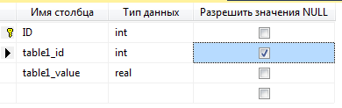
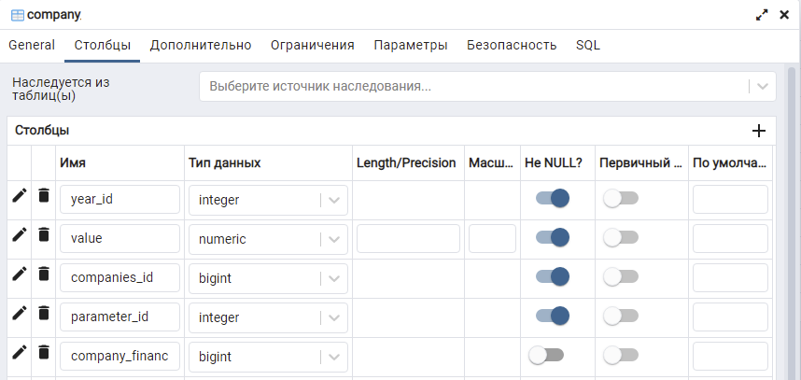
Связи в ER-модели. Сильные и слабые связи.
В последующем, на этапе создания реляционной таблицы «Order», кружок подскажет нам о том, что информация о соисполнителе заказа необязательна и поэтому поле внешнего ключа допускает вставку определителя NULL.
26

Slide 27
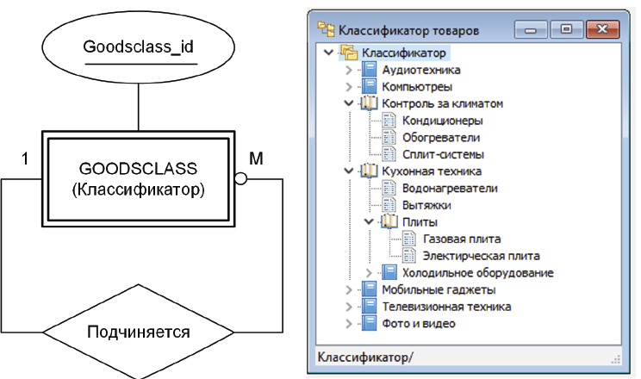
Связи в ER-модели. Рекурсивная связь
До сих пор на наших диаграммах мы сталкивались с наиболее часто
возникающими в реальной жизни бинарными связями. Теперь поговорим об унарных связях, которые весьма эффективны при организации рекурсивных отношений внутри одной таблицы. Замыкание типа сущности на самого себя окажется весьма полезным при описании многоуровневых иерархических структур, подобных классификатору товаров, хранящихся на складе.
Представление унарной рекурсивной связи на диаграмме ER-модели
27

Slide 28
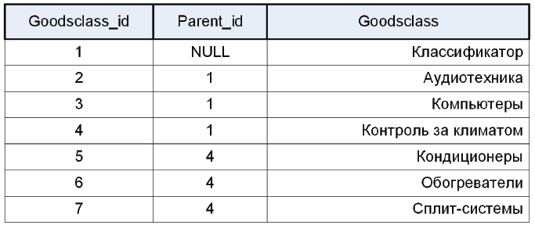
Связи в ER-модели. Рекурсивная связь
Здесь тип сущности «Goodsclass» содержит названия категорий товаров, которыми торгует автоматизируемая фирма. Между категориями явно просматривается правило взаимодействия главный–подчиненный. На практике для построения иерархии реальной реляционной таблице потребуется как минимум три столбца: поле первичного ключа «Goodsclass_id», поле внешнего ключа «Parent_id» и содержащее названия категорий текстовое поле «Goodsclass». Рекурсивная связь между записями таблицы обеспечивается за счет взаимодействия внешнего и первичного ключей, с этой целью поле внешнего ключа дочернего элемента хранит значение первичного ключа родительского узла. Если же идет речь о самом старшем элементе иерархии, который никому не подчинен (в нашем примере во главе дерева расположена папка «Классификатор»), то в его внешнем ключе окажется определитель NULL.
Представление унарной рекурсивной связи на диаграмме ER-модели (Фрагмент данных таблицы «GOODSCLASS»)
28

Slide 29
Связи в ER-модели. Рекурсивная связь
Например, узлу «Контроль за климатом» принадлежат дочерние узлы «Кондиционеры», «Обогреватели» и «Сплит-системы». В полях внешнего ключа всех трех подчиненных узлов вы найдете число 4, а это и есть значение первичного ключа родительского узла «Контроль за климатом».
Представление унарной рекурсивной связи на диаграмме ER-модели (Фрагмент данных таблицы «GOODSCLASS»)
29

Slide 30
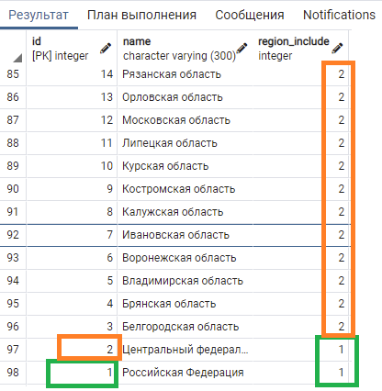
Связи в ER-модели. Рекурсивная связь
30

Slide 31
Связи в ER-модели. Связи высокого порядка.
Модель Питера Чена отличается особой доброжелательностью и допускает возникновение связей более высокого порядка, чем бинарные: тернарных, кватернарных и т. д. В этом есть определенная логика, ведь в реальном мире объединение одной связью, скажем, трех сущностей далеко не редкость. Допустим, что в наше хранилище нефтепродуктов поступает бензин одной и той же марки от разных поставщиков, отсюда бензин расходится по нашим бензозаправочным станциям, и из этого же хранилища мы отпускаем бензин ряду оптовых покупателей.
Реляционная модель данных без проблем поддерживает унарные и бинарные связи, но при превышении размерности связи разработчик вынужден идти на определенные хитрости. В данном случае рецепт почти такой же, как и в подробно рассмотренной ситуации с поддержанием связи «многие ко многим» между двумя типами сущностей. И тогда, и сейчас мы выйдем из положения за счет введения искусственной сущности-коммутатора. Коммутатор «S_C_PS» (название создано по первым буквам коммутируемых объектов) объединяет поставщиков, заказчиков и АЗС. Помимо трех внешних ключей, предназначенных для организации связи с интересующими нас сущностями, наша искусственная таблица снабжена первичным ключом и атрибутом «Amount», в котором мы станем хранить объем поставленного/полученного топлива.
31

Slide 32
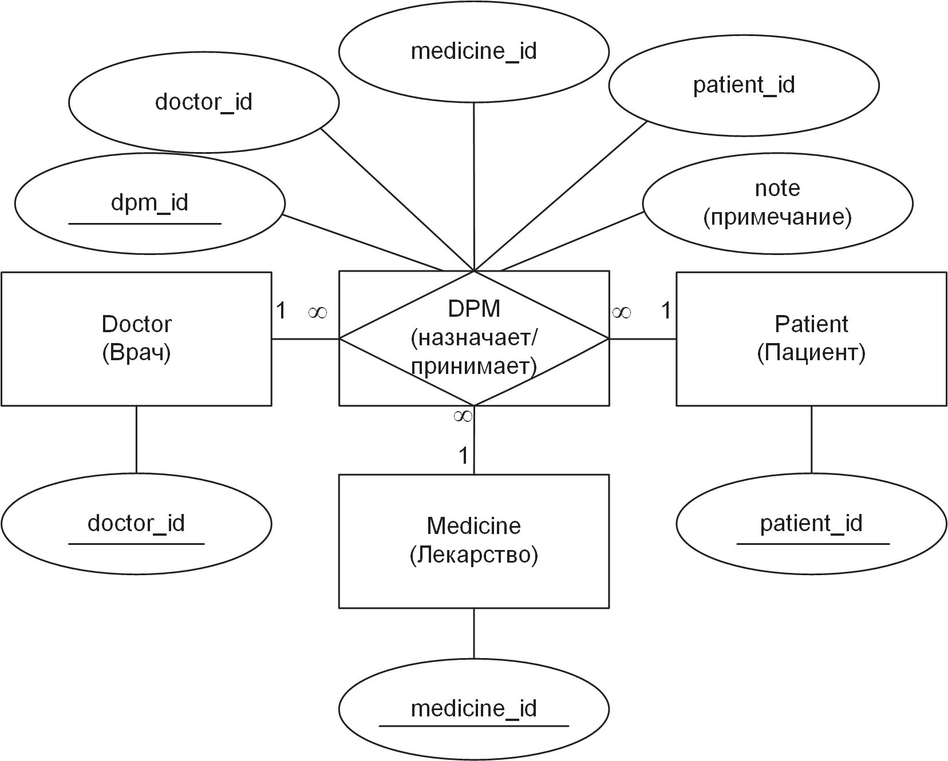
Связи в ER-модели. Связи высокого порядка.
Тернарная связь между типами сущностей
32

Slide 33
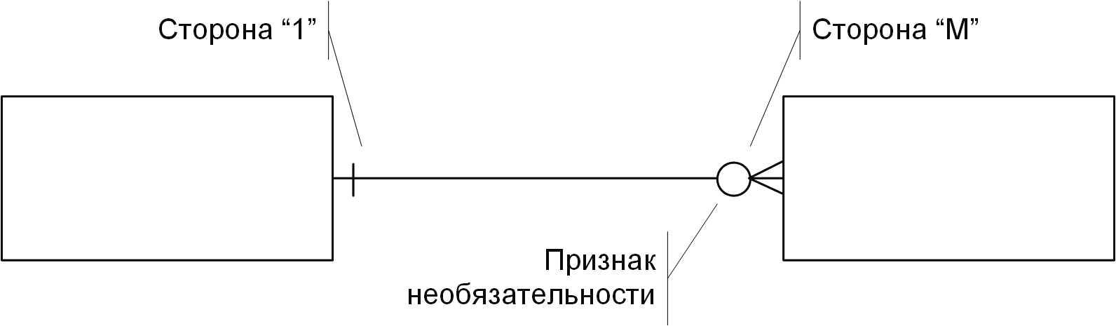
Связи в ER-модели. Вариации ER-моделей.
Один из наиболее популярных нотаций ER-модели принадлежит уже
знакомому нам по сетевой модели данных Чарльзу Бэчмэну. Бэчман несколько видоизменил графические обозначения связей на диаграммах «сущность-связь». Связи в нотации Бэчмана также чертятся в виде линии, соединяющей типы сущностей, но на ней отсутствует ромб с названием связи. Вертикальная черта на конце линии связи означает, что эта сторона представляет отношение «один». На стороне «многие» линия связи расщепляется на три луча. Некоторая схожесть связи на стороне «M» с трехпалой птичьей лапкой привела к тому, что за ER-моделью Бэчмана прочно закрепилось название «Crow’s Foot model» (модель «воронья лапка»)
Представление связи на модели «Crow’s foot»
33

Slide 34
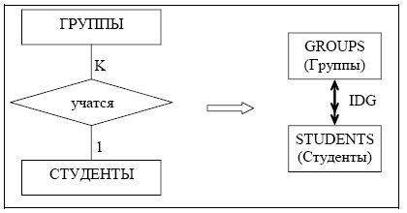
Связи в ER-модели. Правила преобразования ER-диаграммы в схему БД.
Правила преобразование ER-диаграммы в схему БД следующие:
Каждый тип сущности преобразуется в таблицу БД. В таблицу вносятся все атрибуты, относящиеся к данному типу сущности.
Бинарная связь 1:n (между сущностями разных типов) реализуется с помощью внешнего ключа между двумя таблицами. Например, ОТДЕЛЫ и СОТРУДНИКИ, ГРУППЫ и СТУДЕНТЫ и т.п. Номер группы в таблице ГРУППЫ является первичным ключом, а Номер группы в таблице СТУДЕНТЫ – внешним ключом. Это самый часто встречающийся вид связи.
Преобразование бинарной связи 1:n между сущностями разных типов
34

Slide 35
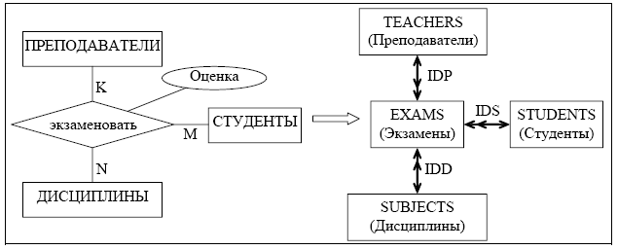
Связи в ER-модели. Правила преобразования ER-диаграммы в схему БД.
Правила преобразование ER-диаграммы в схему БД следующие:
Каждая связь со степенью больше двух и связь, имеющая атрибуты, преобразуется в таблицу БД.
Преобразование связи с атрибутами
35

Slide 36
Связи в ER-модели. Правила преобразования ER-диаграммы в схему БД.
Правила преобразование ER-диаграммы в схему БД следующие:
Связь 1:1 реализуется в рамках одной таблицы. Исключение из этого правила составляют ситуации, когда связанные сущности существуют независимо друг от друга. Например, связь между сущностями ВОДИТЕЛИ и ТРАНПОРТНЫЕ СРЕДСТВА при условии, что за каждым транспортным средством закреплён один водитель. Эта схема будет включать две таблицы, а связь между ними можно реализовать с помощью уникального (возможно, необязательного) внешнего ключа в той таблице, которая будет считаться подчинённой.
Унарная связь 1:n (между сущностями одного типа) реализуется с помощью внешнего ключа, определённого в той же таблице, что и первичный ключ. Например, для отражения в таблице СОТРУДНИКИ связи руководить нужно добавить в неё поле Руководитель. Это поле будет внешним ключом, ссылающимся на первичный ключ этой же таблицы. Такой ключ позволяет отразить иерархию сотрудников, когда у каждого сотрудника может быть только один непосредственный руководитель, а у директора поле Руководитель будет неопределённым (null).
36

Slide 37
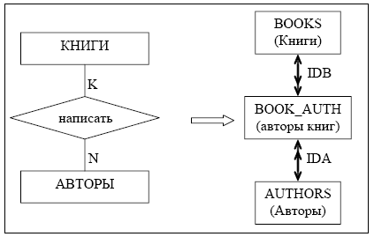
Связи в ER-модели. Правила преобразования ER-диаграммы в схему БД.
Правила преобразование ER-диаграммы в схему БД следующие:
Бинарная связь типа n:m реализуется с помощью промежуточной таблицы. Например, для сущностей КНИГИ и АВТОРЫ и связи написать промежуточная таблица будет содержать два внешних ключа: идентификатор книги и идентификатор автора, написавшего эту книгу. В эту промежуточную таблицу также вносятся те атрибуты, которые характеризуют эту связь (например, номер автора в списке авторов этой книги).
Преобразование бинарной связи 1:n между сущностями разных типов
37

Slide 38
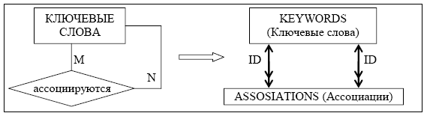
Связи в ER-модели. Правила преобразования ER-диаграммы в схему БД.
Правила преобразование ER-диаграммы в схему БД следующие:
Унарная связь n:m реализуется с помощью промежуточной таблицы. Например, для отражения связи ассоциируется между терминами таблицы КЛЮЧЕВЫЕ СЛОВА нужно добавить таблицу АССОЦИАЦИИ, в которой будут два внешних ключа на таблицу КЛЮЧЕВЫЕ СЛОВА.
Преобразование унарной связи кардинальности n:m
38

Slide 39


Связи в ER-модели. ПО.
Различными разработчиками создан внушительный перечень программного обеспечения, позволяющего автоматизировать этап концептуального моделирования БД. Эти продукты объединяют под понятием CASE-системы. Термин CASE (Computer-Aided Software Engineering) можно перевести как автоматизированное проектирование и создание программ. В качестве примеров CASE продуктов стоит упомянуть: ER/Studio (корпорации Embarcadero), ERwin Data Modeler (фирмы Platinum – CA), PowerDesigner (фирмы Sybase), Microsoft Visio. На рис. представлен экранный снимок процесса построения ER-модели в редакторе MySQL Workbench. Здесь вы обнаружите диаграмму взаимодействия между сущностями БД «Склад», с которой мы еще не раз встретимся на страницах книги. Как видите, корни современных CASE-систем, специализирующихся на проектировании БД, также уходят в модель Питера Чена.
39

Slide 40


Связи в ER-модели. ПО.
Основная цель CASE-проектирования заключается не столько в автоматизации хода разработки БД, сколько в превращении трудоемкого и малопонятного для непосвященных «ритуала» кодирования в относительно более простой процесс логического проектирования. Разработчику зачастую даже не надо знать языки программирования, достаточно владеть методологией концептуального проектирования БД и уметь пользоваться мышкой... Как следствие CASE-средством сможет воспользоваться даже начинающий пользователь, что не только ускоряет, но и значительно удешевляет стоимость получаемого программного обеспечения. Ведь зачастую достаточно щелкнуть кнопкой, и из нарисованной концептуальной модели создается физическая БД! Но, с другой стороны, качество результирующего продукта, выходящего из-под «пера» CASE-инструмента, и качество «ручной работы» профессионального программиста сегодня сравнивать не стоит.
40

Slide 41
Подытог.
В результате труда разработчика баз данных должна появиться БД,
представляющая собой некоторую абстракцию весьма сложной части реального мира. Вновь созданная БД должна с заданной степенью точности соответствовать настоящему миру и четко решать поставленные ей задачи по хранению и обработке данных. Именно поэтому процесс разработки БД включает в себя этап концептуального проектирования, на котором программист создает упрощенную модель будущих данных.
Наиболее показательной концептуальной моделью считается модель «сущность-связь» Питера Чена. ER-моделирование основано на принципах нисходящего подхода (от общего к частному), разработчик сначала выявляет типы сущностей и постепенно опускается до уровня атрибутов и связей.
Диаграммы ER-модели отличаются простотой и хорошей информативностью, что позволяет нам не только проектировать будущую БД, но и оценить адекватность этой модели в беседе с заказчиком программного обеспечения.
41

Slide 42
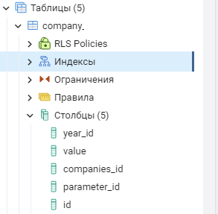
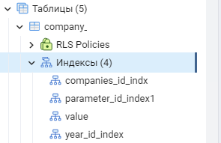
Физическое проектирование БД.
Основой для физического проектирования является схема БД, полученная на предыдущем этапе. Физическое проектирование заключается в увязке логической структуры БД и физической среды хранения с целью наиболее эффективного размещения данных. Решается вопрос размещения хранимых данных в пространстве памяти и выбора эффективных методов доступа к различным компонентам "физической" БД. Результаты этого этапа документируются в форме схемы хранения на языке определения данных. Принятые на этом этапе решения оказывают определяющее влияние на производительность системы.
Для реляционной БД на этом этапе определяются параметры распределения памяти для объектов БД, строятся индексы, определяется целесообразность использования хеширования и кластеризации.
42

Slide 43
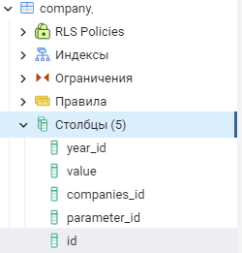
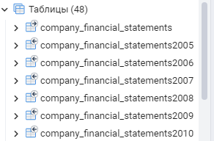
Физическое проектирование БД.
Фактически проектирование БД имеет итерационный характер. В процессе функционирования системы становится возможным измерение её реальных характеристик, выявление «узких» мест. И если система не отвечает предъявляемым к ней требованиям, то обычно она подвергается реорганизации, т.е. модификации первоначально созданного проекта.
43

Slide 44
Физическое проектирование БД.
Физическая модель данных – это логическая модель данных, учитывающая особенности специфической целевой СУБД, такой как, например, Oracle или Informix.
Существует два способа создания физической модели: ее можно создать с нуля или из существующей реляционной модели данных.
Для всех таблиц модели необходимо определить типы данных.
Индексы в базе данных используются в следующих основных случаях:
Ускорение выполнения запросов.
Обеспечение уникальности значений в полях. Ограничение первичного ключа требует, чтобы во всей таблице не нашлось двух одинаковых значений полей, входящих в первичный ключ. Чтобы выполнить это условие, необходимо при каждой вставке новой записи производить поиск такого же значения, которое будет вставлено. Для поиска записей используется уникальный индекс.
Обеспечение ссылочной целостности. Ограничения внешних ключей используются для проверки того, чтобы вставляемые в таблицу значения обязательно существовали в другой таблице. При создании внешнего ключа индекс применяется для проверки условий внешнего ключа.
44

Slide 45
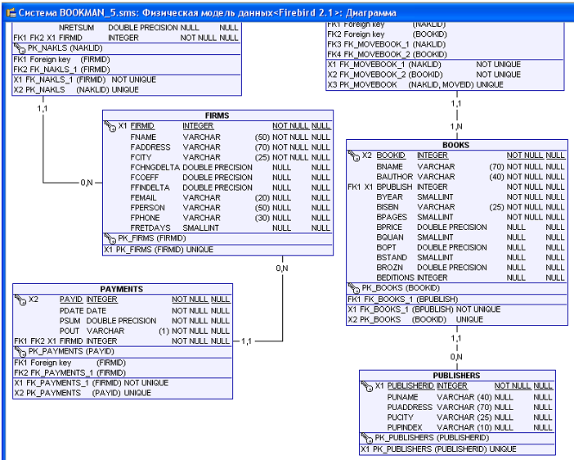
Физическое проектирование БД.
Физическая модель данных
45

Slide 46


Физическое проектирование БД.
Типы данных - это базовые элементы любого сервера СУБД. Когда мы говорим, что в БД хранится какая-то информация, то должны осознавать, что эта информация не может быть свалена в одну большую кучу; наоборот, данные должны быть рассортированы по полям таблицы в БД. Типы данных определяют, что можно хранить в данном поле, что нельзя.
Каждый тип данных имеет набор операций, которые можно выполнять над значениями этого типа. Поэтому необходимо правильно выбрать тип данных при проектировании БД, что поможет избежать многих проблем при разработке приложений.
В Firebird существует 12 типов данных, которые удобно подразделять на 6 следующих групп:
+
46

Slide 47
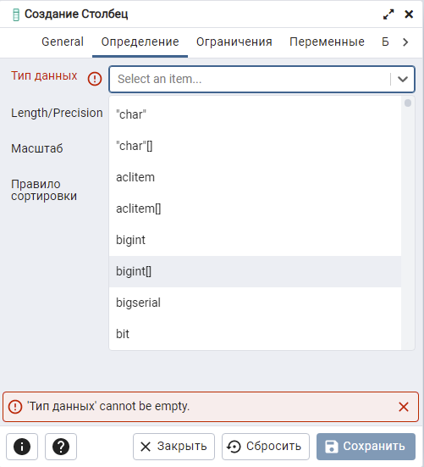
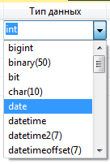
Физическое проектирование БД.
для хранения целых чисел – Integer и Smallint;
для хранения вещественных чисел – Float и Double Precision;
для чисел с фиксированной точностью;
для хранения даты, времени и даты / времени – Date, Time и Timestamp;
для хранения символов – Character (сокращенно Char) и Varying Character (сокращенно Varchar);
для хранения большого массива данных – BLOB (Binary Large Objects).
Также возможно определять массивы значений всех перечисленных типов, кроме BLOB. Массивы могут иметь несколько размерностей.
47

Slide 48
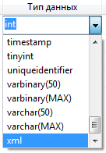
Физическое проектирование БД.
К ним относятся Smallint и Integer. Smallint имеет длину 2 байта, Integer – 4 байта.
Область применения целочисленных типов - они нужны для полей, содержащих только целые числа (для хранения счетчиков, количества деталей и пр.). Обычно тип Integer имеют также поля, содержащие первичные ключи.
Это типы для чисел с плавающей точкой – Float и Double Precision. Тип Float имеет недостаточную точность для хранения большинства дробных значений. Не рекомендуется хранить в нем денежные величины – в переменных этого типа очень быстро нарастают ошибки округления, что может сильно удивить бухгалтера при подведении итогов. Лучшим выбором поэтому для хранения чисел в бухгалтерских системах или в системах для научных расчетов будет тип Double Precision.
К ним относятся типы Numeric и Decimal. Оба эти типа имеют одинаковую разрядность (от 1 до 18 знаков) и одинаковую точность. Разрядность – это общее число цифр в числе, точность – число знаков после запятой.
48

Slide 49
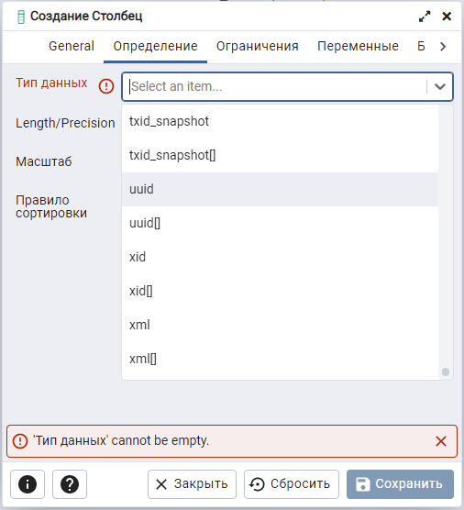
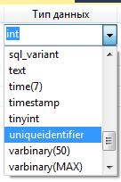
Физическое проектирование БД.
Существует два типа – CHAR и VARCHAR. Полные их названия CHARACTER и VARYIGN CHARACTER.
Чтобы определить поле или переменную символьного типа, необходимо в скобках после имени типа либо указать число символов для определяемого объекта, либо опустить число символов, и при этом будет создано поле с длиной один символ.
Типы CHAR и VARCHAR во много сходны: оба могут содержать до 32768 символов. Однако есть и отличия. При выборке данных из поля типа CHAR возвращаемое значение дополняется пробелами до полной длины поля. Для поля типа VARCHAR выбираются только занесенные в него символы. В любом случае рекомендуется использовать символьный тип VARCHAR. (Загрузка сети выше при использовании CHAR.)
49

Slide 50
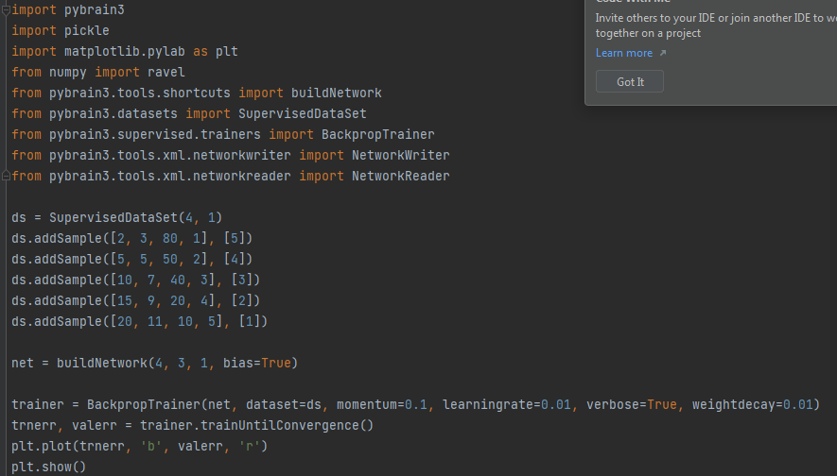
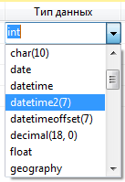
Физическое проектирование БД.
Одной из важнейших характеристик символьного типа является его набор символов - CHARACTER SET. Если набор символов определен для всей базы данных, то он используется по умолчанию для всех символьных полей, если не переопределяется явно при создании поля.
Существует три типа для хранения даты и времени (диалект 3) – 1 – это DATE, TIME и TIMESTAMP.
Тип DATE хранит даты с точностью до дня. Диапазон возможных значений от 1 января 100 года до 29 февраля 32768 года.
Тип TIME хранит данные о времени с точностью до десятитысячной доли секунды. Диапазон возможных значений – от 00:00:00 до 23:59:9999.
Тип TIMESTAMP представляет собой комбинацию типов DATE и TIME.
VS
50

Slide 51
Литература
В. В. Скакун Защита информации в базах данных и экспертных системах: пособие для студентов фак. радиофизики и комп. технологий / В. В. Скакун. – Минск: БГУ, 2015. – 140 с.: ил.
Introducing Microsoft SQL Server 2019 Reliability, scalability, and security both on premises and in the cloud Kellyn Gorman, Allan Hirt, Dave Noderer, James Rowland-Jones, Arun Sirpal, Dustin Ryan, and Buck Wood
Карпова И.П. Базы данных. Курс лекций и материалы для практических заданий. – Учебное пособие. – М.: Питер, 2013. – 240 с.

